Slide 1
Ôn bài cũ

Slide 2
Đôi tai xấu xí
Thỏ có đôi tai dài và to. Bị bạn bè chê, thỏ buồn lắm. Thỏ bố động viên: “Rồi con sẽ thấy tai mình rất đẹp”.
Một lần, thỏ và các bạn đi chơi xa, quên khuấy đường về. Ai cũng hoảng sợ. Thỏ chợt dỏng tai: “Suỵt! Có tiếng bố tớ gọi”. Cả nhóm đi theo hướng có tiếng gọi. Tất cả về được tới nhà. Các bạn tấm tắc khen tai thỏ thật tuyệt.
Từ đó, thỏ không còn buồn vì đôi tai nữa.

Slide 3
Bài 2: Đôi tai xấu xí (Tiết 2)
Môn: Tiếng Việt

Slide 4
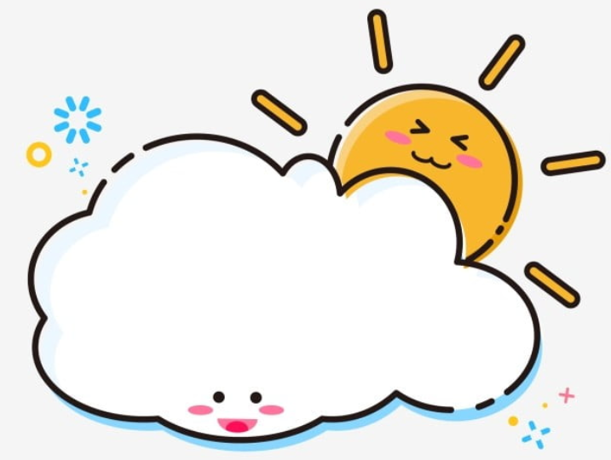
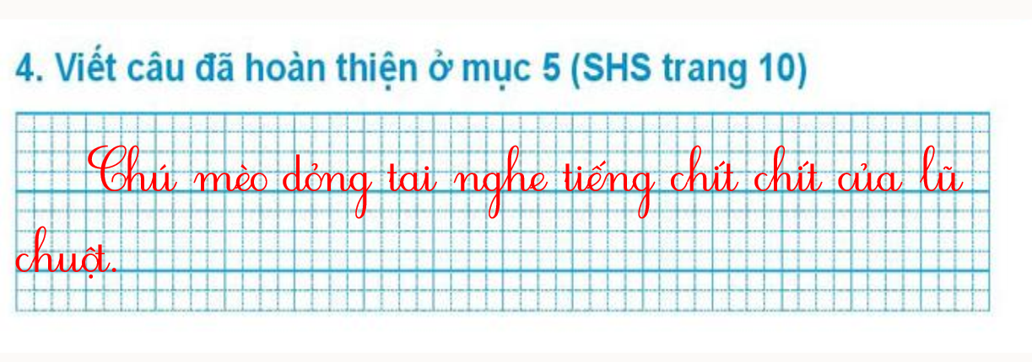

Slide 5
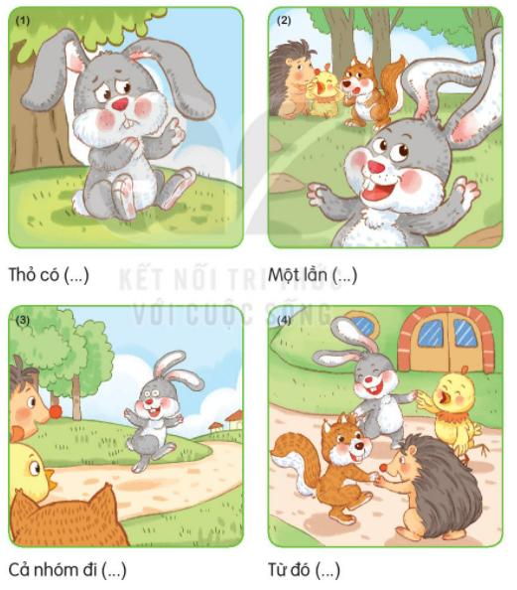
6. Quan sát tranh và kể lại câu chuyện Đôi tai xấu xí

Slide 6
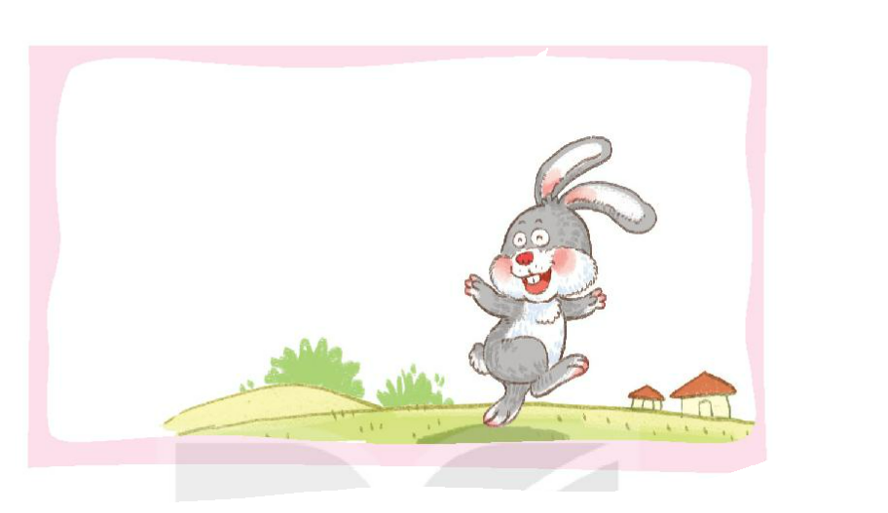
7. Nghe viết
Các bạn cùng thỏ đi theo hướng có tiếng gọi. Cả nhóm về được nhà.
C
C

Slide 7
8. Tìm trong hoặc ngoài bài từ ngữ có tiếng chứa vần: uyt, it, uyêt, iêt:
uyt: Suỵt, huýt sáo, tuýt còi, …
it: quả mít, ríu rít,..
uyêt: tâm huyết, thuyết minh, Bạch Tuyết, …
iêt: tập viết, tiết kiệm, mải miết,

Slide 8
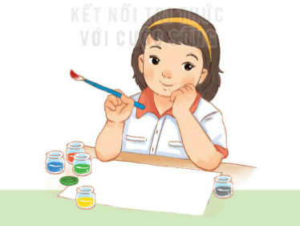
9. Vẽ con vật em yêu thích và đặt tên cho bức tranh em vẽ

Slide 9
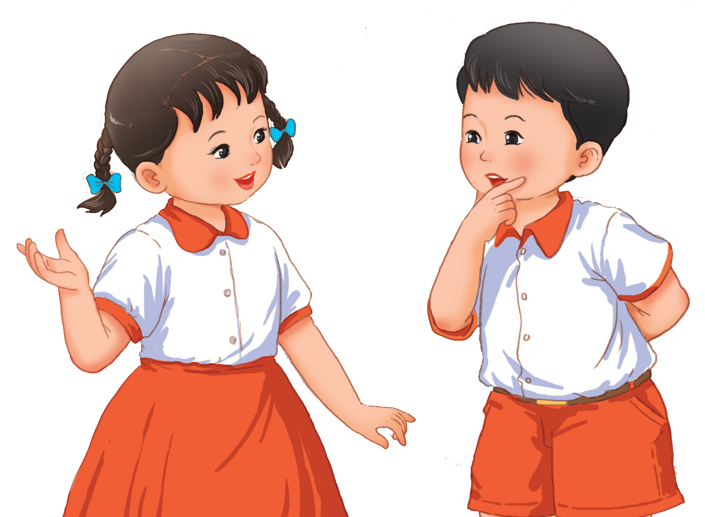
CỦNG CỐ - DẶN DÒ

